Slide 1
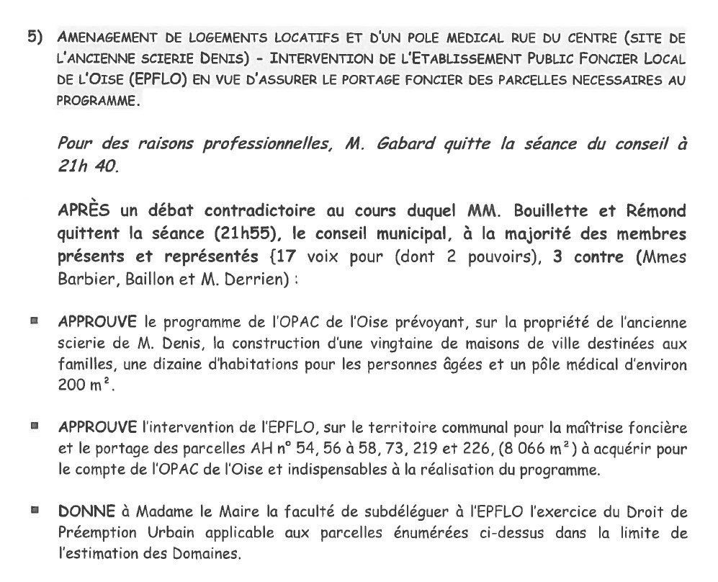
La délibération du 30 Juin 2014 qui, déjà, donne mission à l’EPFLO et à l’OPAC d’étudier la question: elle est votée par l’ensemble des majoritaires de l’époque parmi lesquels Daniel VEREECKE, alors 1er adjoint, Christelle MARIN, déjà adjointe aux finances et Pierre HAUTOT, alors Conseiller municipal, ces trois personnes sont aujourd’hui les trois premières dans l’ordre protocolaire de la Commune.

Slide 2
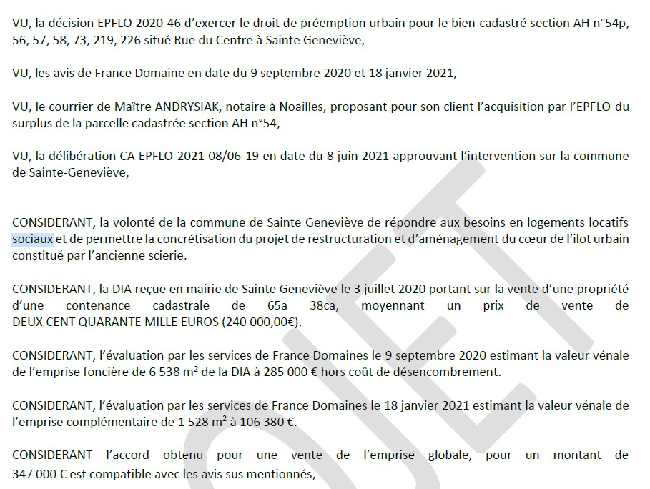
Les considérants de la délibération du 9 Septembre 2021

Slide 3
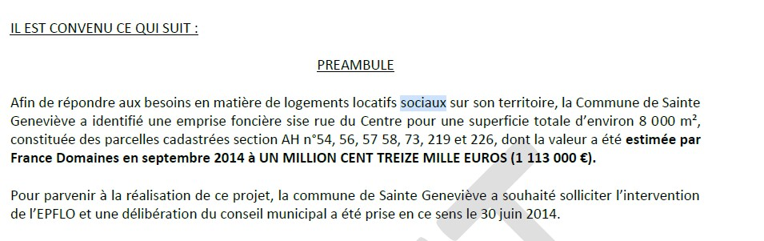
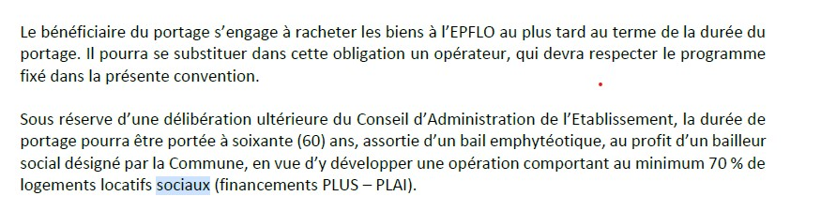
Le préambule de la Convention présentée au Conseil le 9 septembre 2021 et votée à l’unanimité, elle rappelle la délibération de 2014
L’article 3.1 de la Convention rappelle les obligations de la Commune en matière de logements notamment

Slide 4
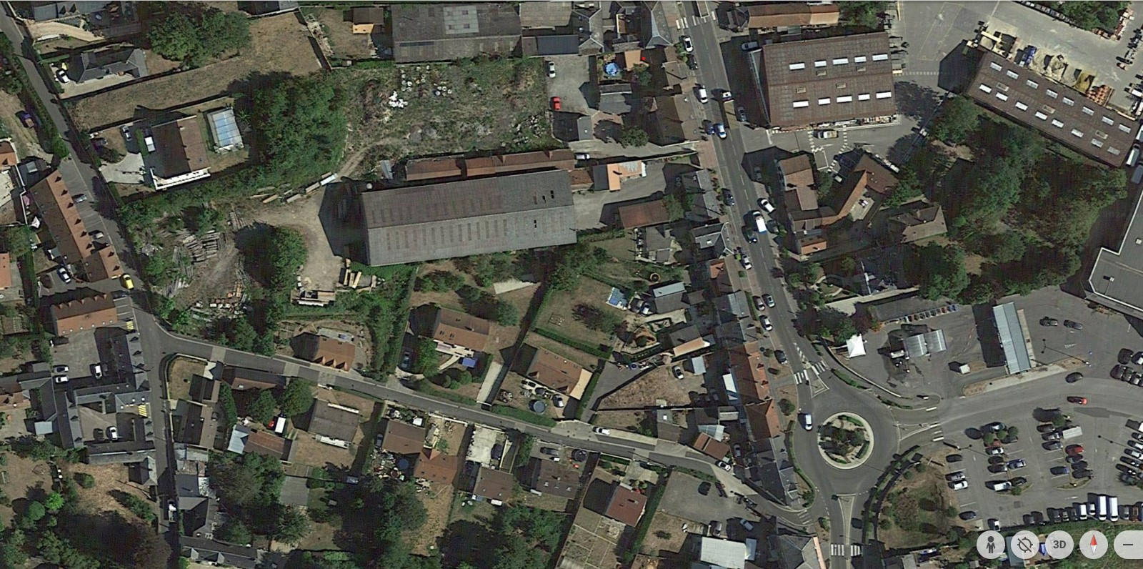

Slide 5
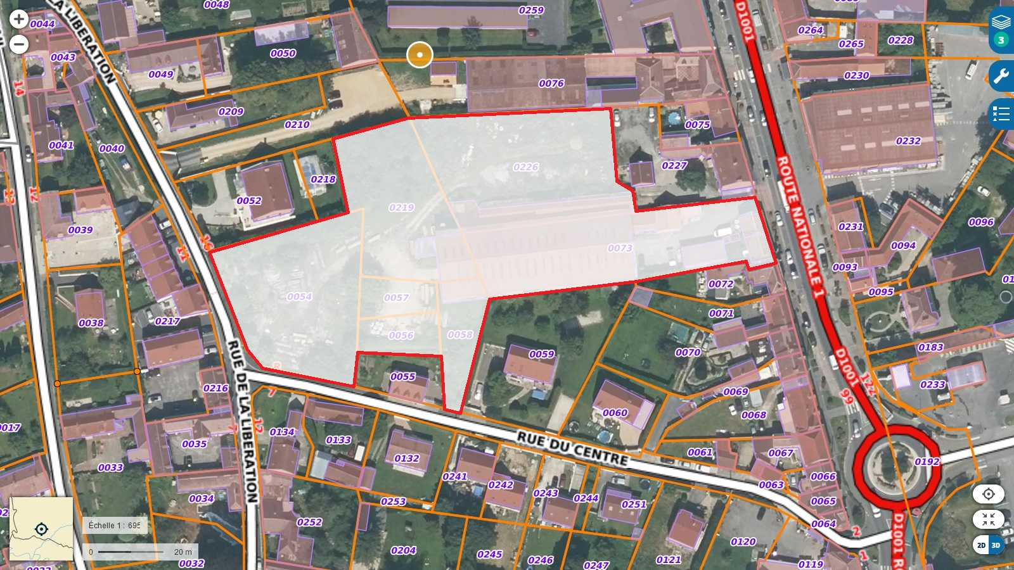

Slide 6
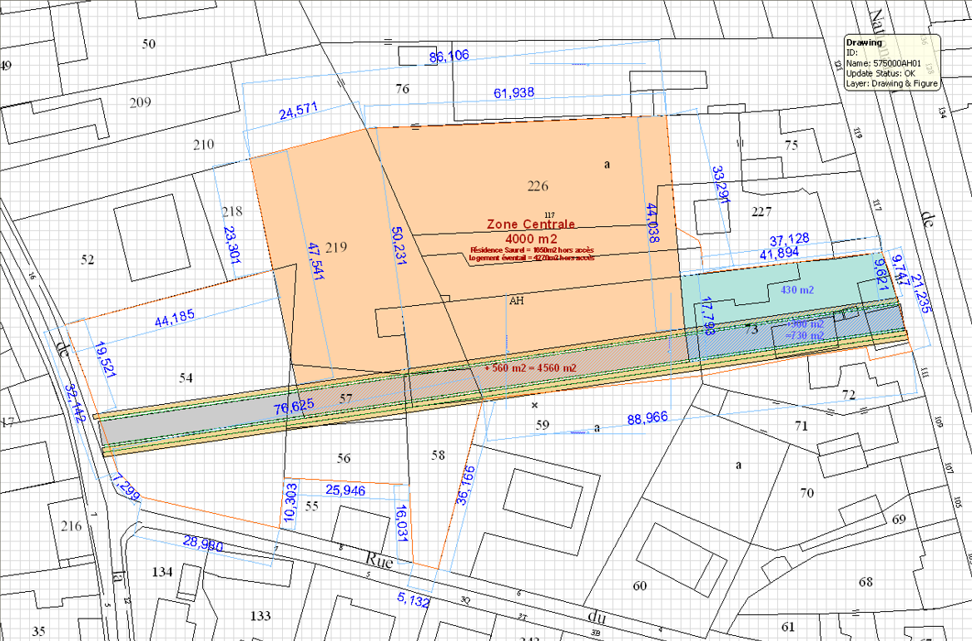

Slide 7
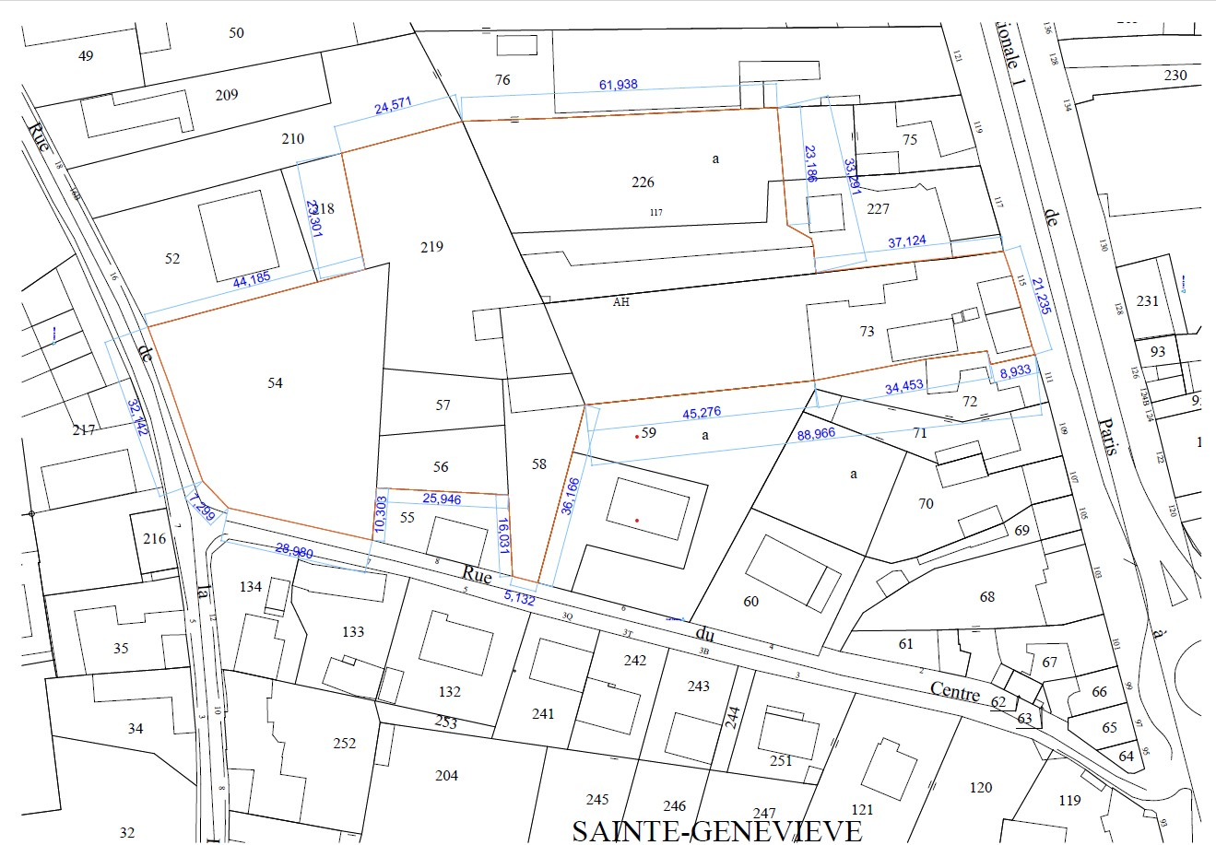

Slide 8
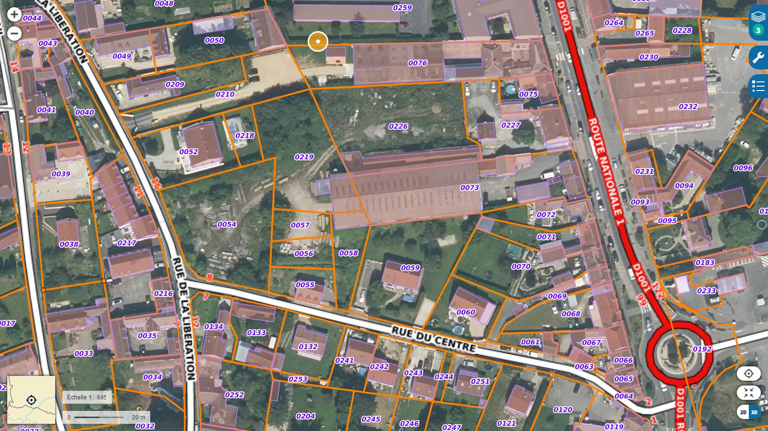

Slide 9
